Slide 1
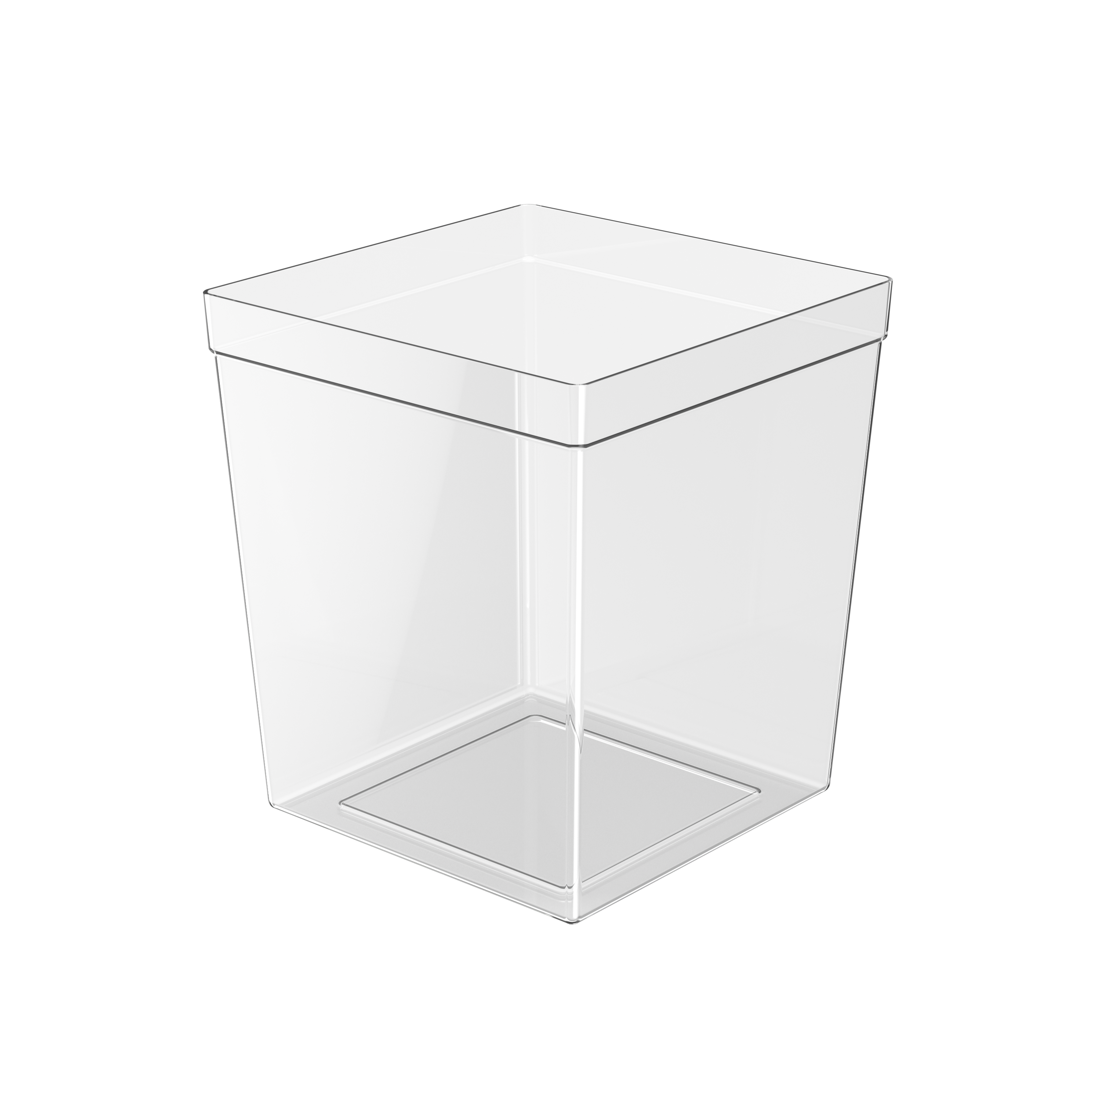

ICEBOX

Slide 2
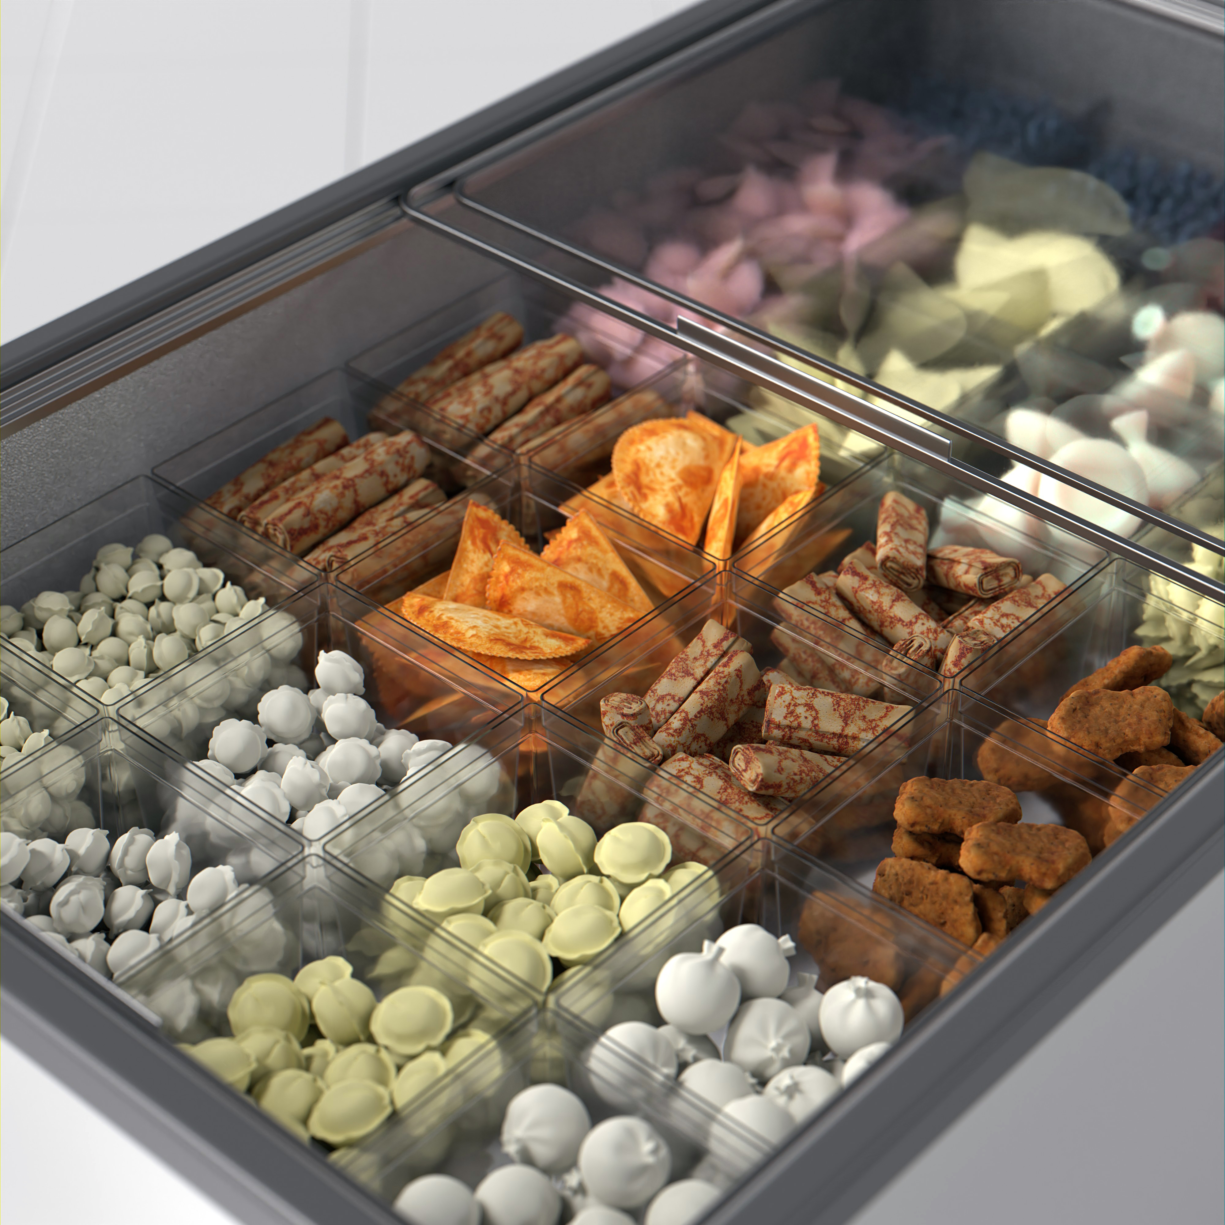








Новое практичное решение для холодильных бонет, позволяет сформировать секции для весовых и фасованных товаров:
Универсальный контейнер для организации порядка в любой категории:
2
EUROPOS.GROUP
Notes:
Артикул, кратность категория
Плановая цена

Slide 3
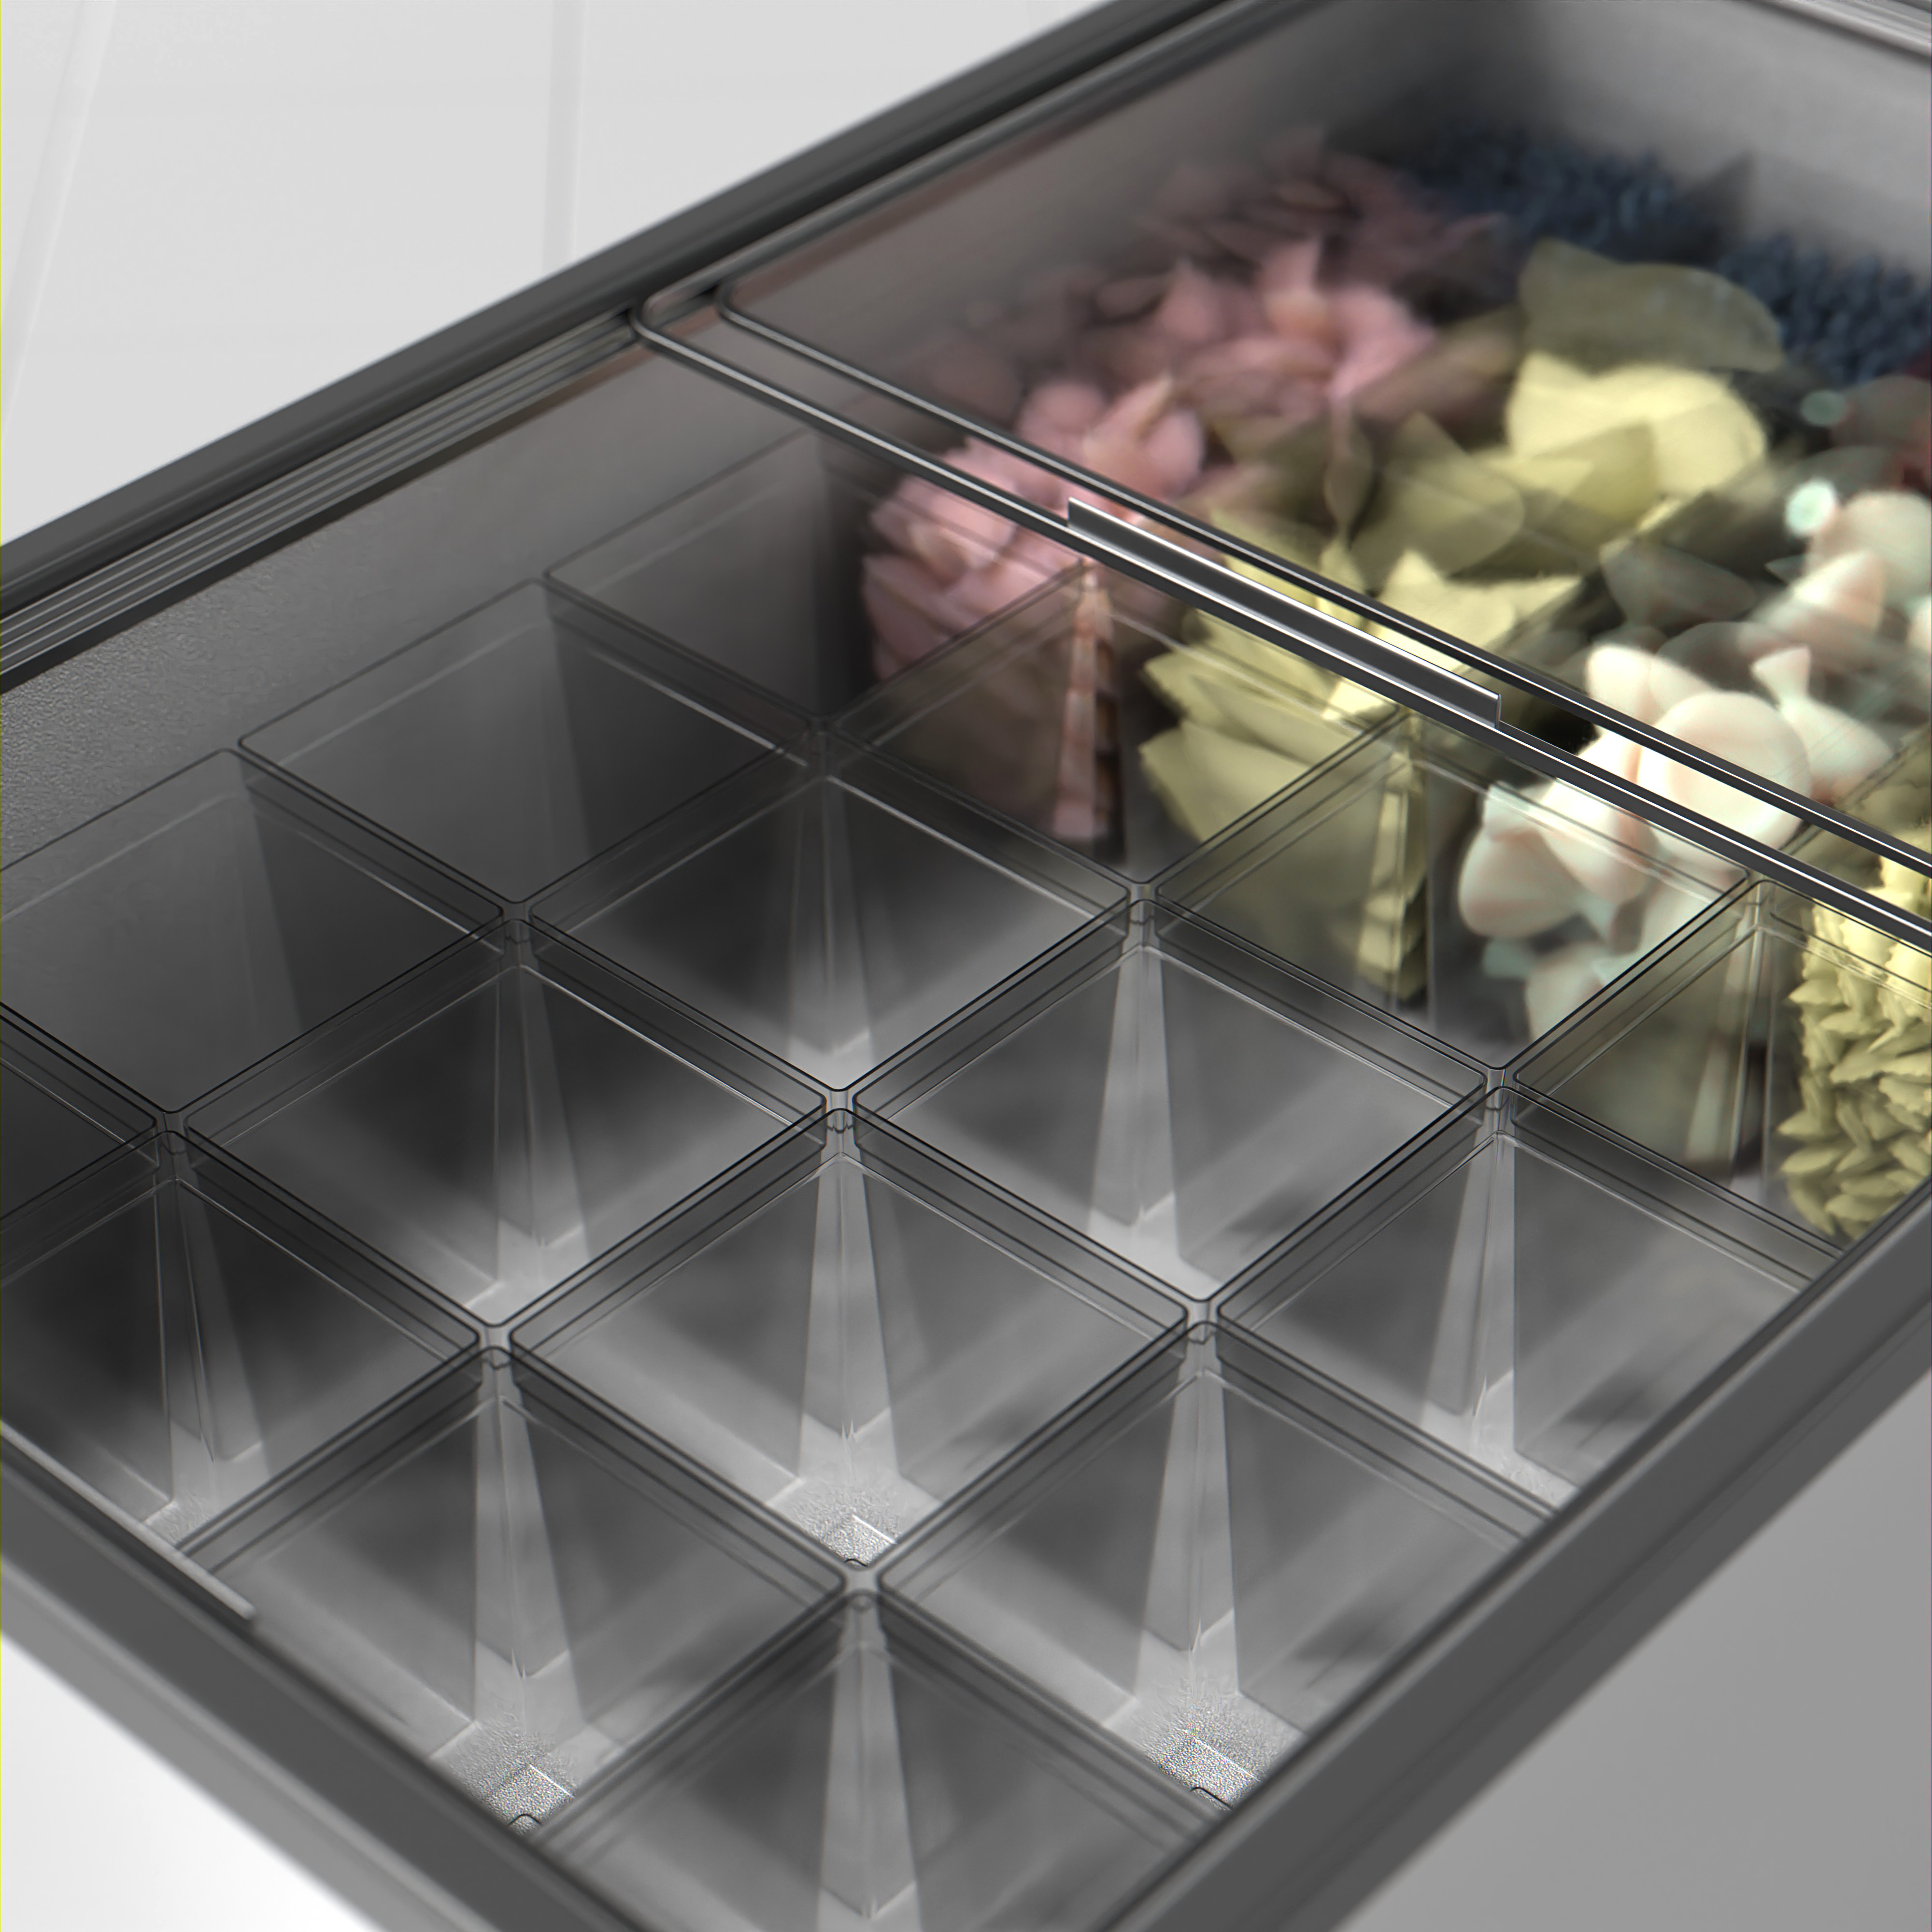
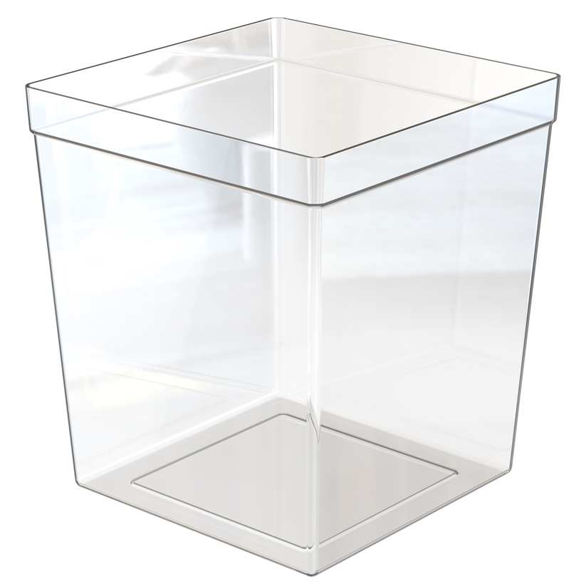
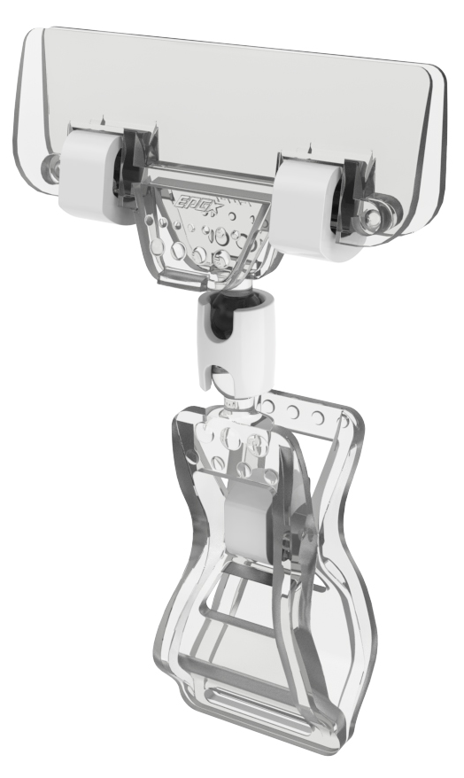
размеры 200 х 200 х 230 мм (ШхГхВ)
объем 9 литров
прочный морозостойкий поликарбонат
ценники устанавливаются на бонету или на ценникодержатель FX-CLAMP-SLIM
3
EUROPOS.GROUP
Notes:
Артикул, кратность категория
Плановая цена

Slide 4

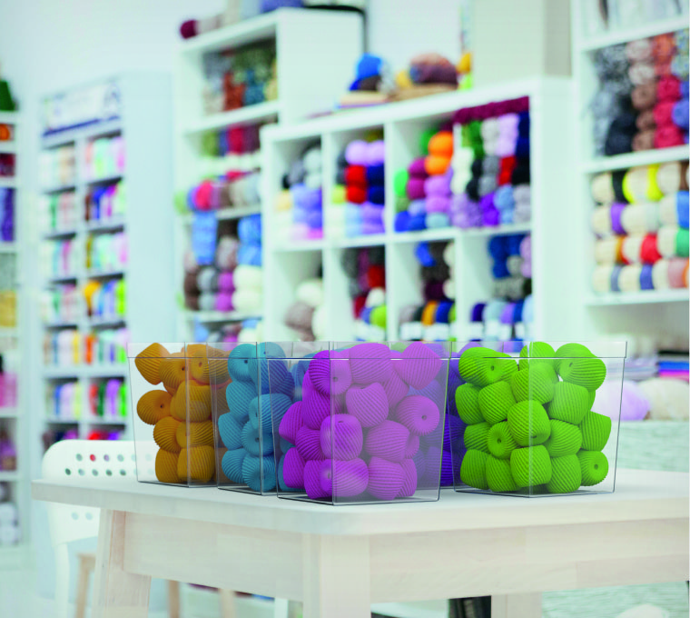
Арт. | Наименование | Категория | Базовая цена без НДС | Кратность | Кол-во на палете
860116 | Контейнер ICEBOX | В2 | 485 ₽ | 8 | 288
4
EUROPOS.GROUP
Notes:
Артикул, кратность категория
Плановая цена

Slide 5

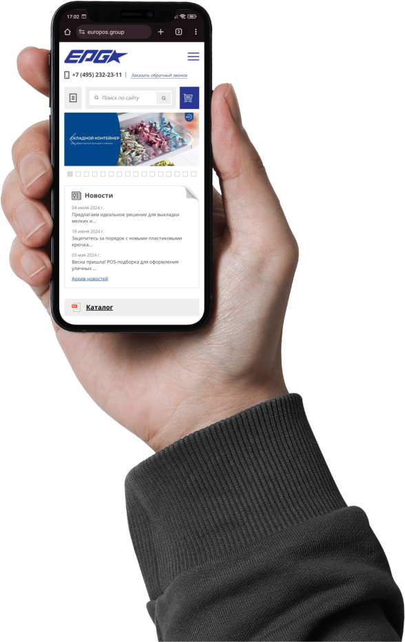
Обращайтесь для получения выгодных условий поставки и профессиональных консультаций о продукте
www.europos.group
БУДЕМ РАДЫ СОТРУДНИЧЕСТВУ!

